Slide 1
Universidad Metropolitana Centro Universitario de Aguadilla
Tecnología transformadora:
de la Lista Focalizada
a las Nubes de Palabras
Profa. Elsie J. Soriano Ruiz
Oficina de Avalúo del Aprendizaje

Slide 2
Objetivos
Definir y repasar el uso de la lista focalizada como técnica de assessment.
Conocer la plataforma de creación de nubes de palabras, Tagxedo, www.tagxedo.com y así crear una lista focalizada de firma innovadora.
Realizar un pequeño ejercicio para poner en práctica lo aprendido.

Slide 3
Introducción
Las nuevas tecnologías de información y comunicación (TIC), han provocado cambios en el proceso de enseñanza y aprendizaje.
Esto ha llevado a que los docentes vean la necesidad de utilizar cada vez más la tecnología en la sala de clases, para atraer al alumno a sus materias y contribuir a mejorar el aprendizaje.

Slide 4
De igual manera, la tecnología a alterado la menara en que evaluamos la ejecución del estudiante.
Así pues, existen aplicaciones, páginas de internet o programas que permiten modificar algunas técnicas de Assessment de forma tal que los estudiantes, no solo aprendan, sino que disfruten del aprendizaje.

Slide 5
Lista focalizada
Técnica de “Assessment” que permite al estudiante recordar los puntos más importantes relacionados a un tema o lección en específico.
Objetivos:
clarificar ideas
establecer relaciones entre conceptos
estructurar el pensamiento
promover la creatividad

Slide 6
Puede ponerse en práctica de forma individual o grupal.
Los resultados pueden ser discutidos en clase para comparar respuestas e intercambiar ideas y opiniones.
Se sugiere que el estudiante defina los conceptos utilizados o abunde sobre ellos al discutirlos en clase.

Slide 7
Ejemplo tradicional
Lista focalizada

Slide 8
LF
Lista Focalizada
Instrucciones: Escribe 10 términos que recuerdes relacionados al siguiente tema.
TEMA: _________________________________
_______________________
_______________________
_______________________
_______________________
_______________________
_______________________
_______________________
_______________________
_______________________
_______________________

Slide 9
Ejemplo con Tecnología
Nubes de palabras

Slide 10
En lugar de imprimir el ejercicio, pida a los estudiantes que accedan a:
www.tagxedo.com
NOTA: Esta aplicación solo funciona con el buscador Mozilla-Firefox.

Slide 11
¡Intentémoslo!
Lista Focalizada
Instrucciones:
Accede a www.tagxedo.com y crea una nube de palabras utilizando, por lo menos, 20 términos o conceptos que respondan al siguiente tema.
TEMA:
Usos de la tecnología en la vida del ser humano.

Slide 12
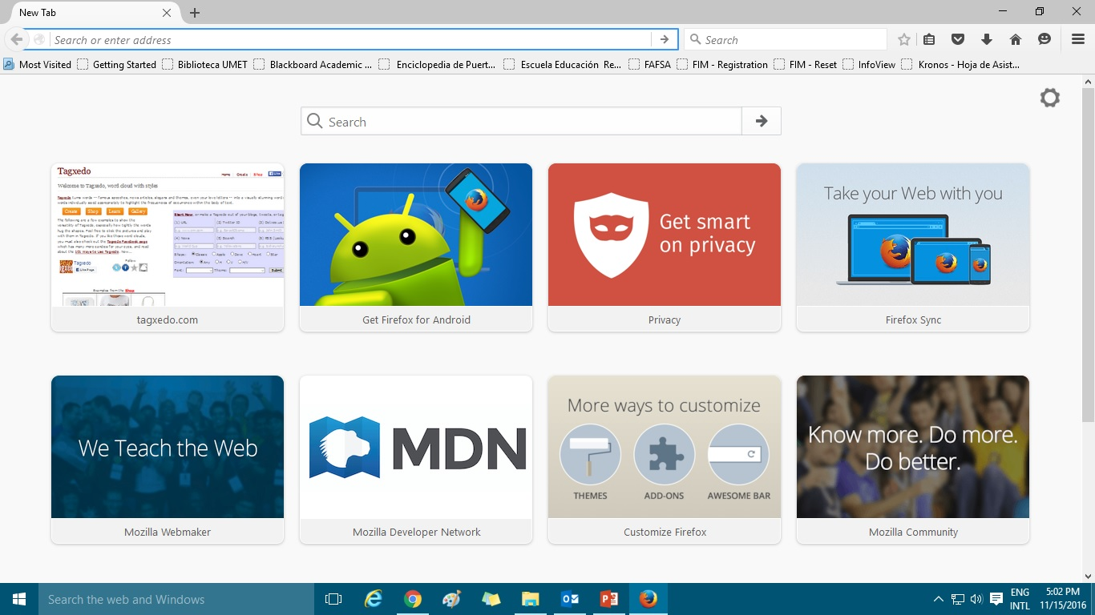
Acceda a internet, a través del motor de búsqueda: “Mozilla-Firefox”

Slide 13
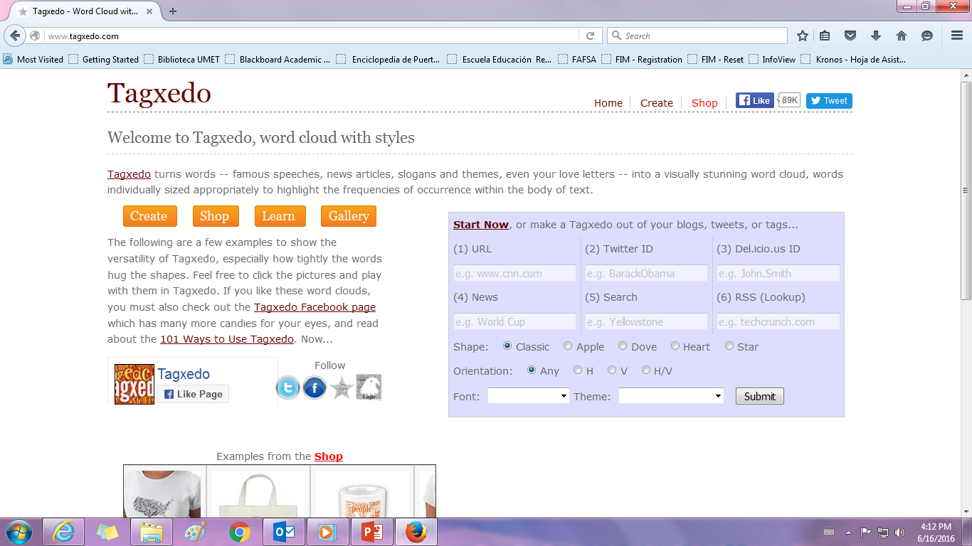
Comencemos…
No hay que crear una cuenta para acceder.
Solo acceda a www.tagxedo.com y oprima “Create”

Slide 14
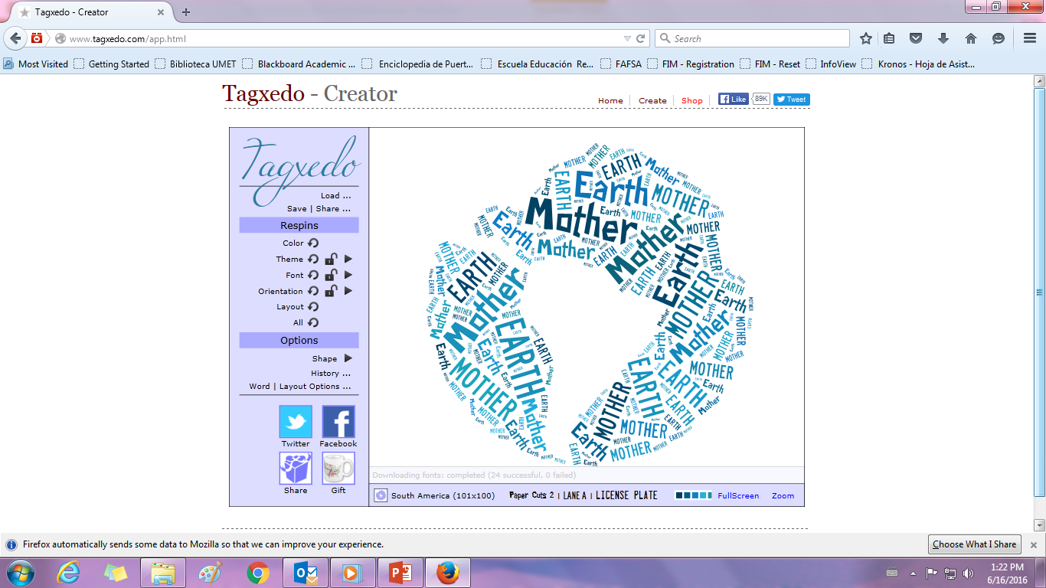
En Tagxedo – Creator están todas las herramientas para trabajar.

Slide 15
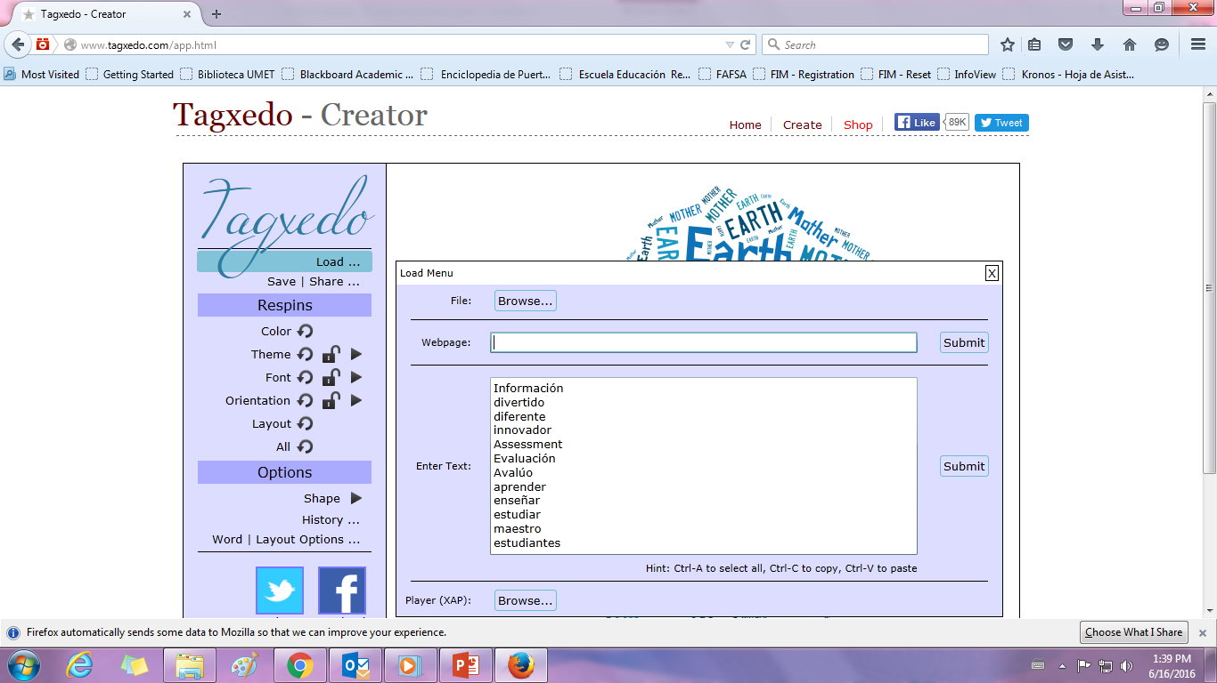
Oprima “Load” para escribir las palabras
Escriba las palabras
en esta espacio. También puede buscar un texto en la web
Al terminar, oprima “submit”

Slide 16
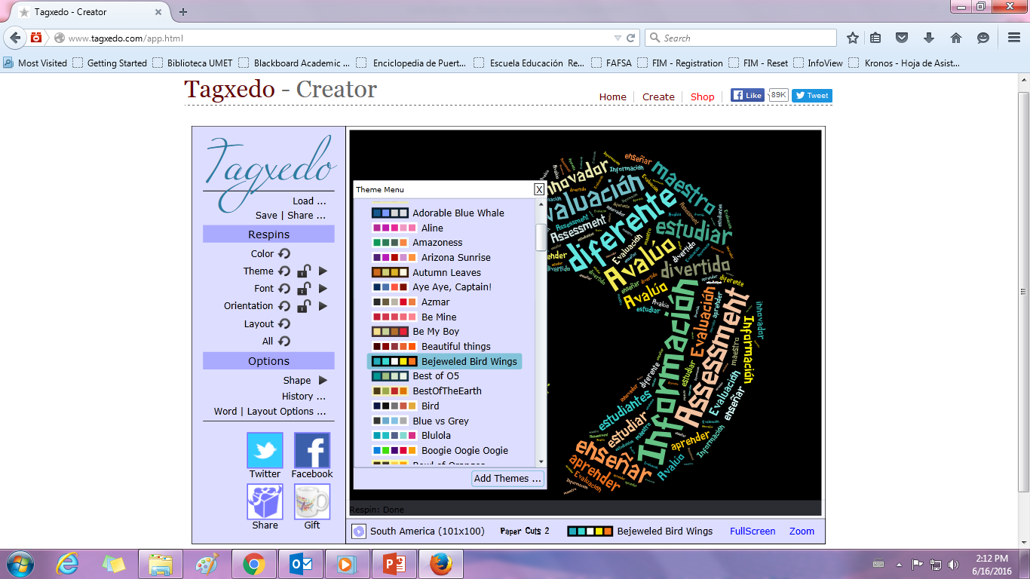
Cambie los colores en “Theme”

Slide 17
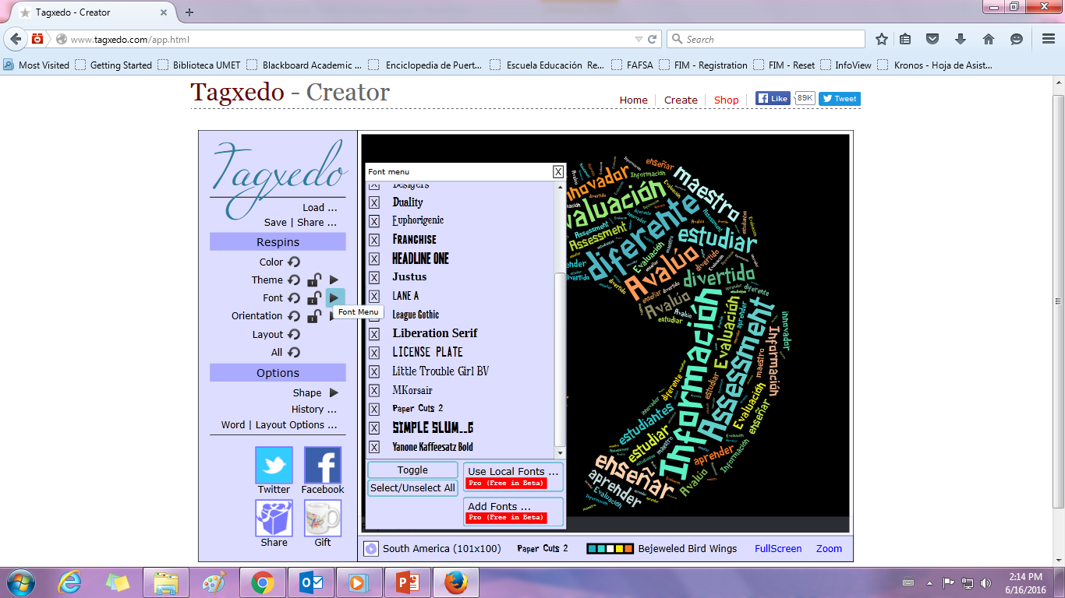
Cambie el tipo de letra

Slide 18
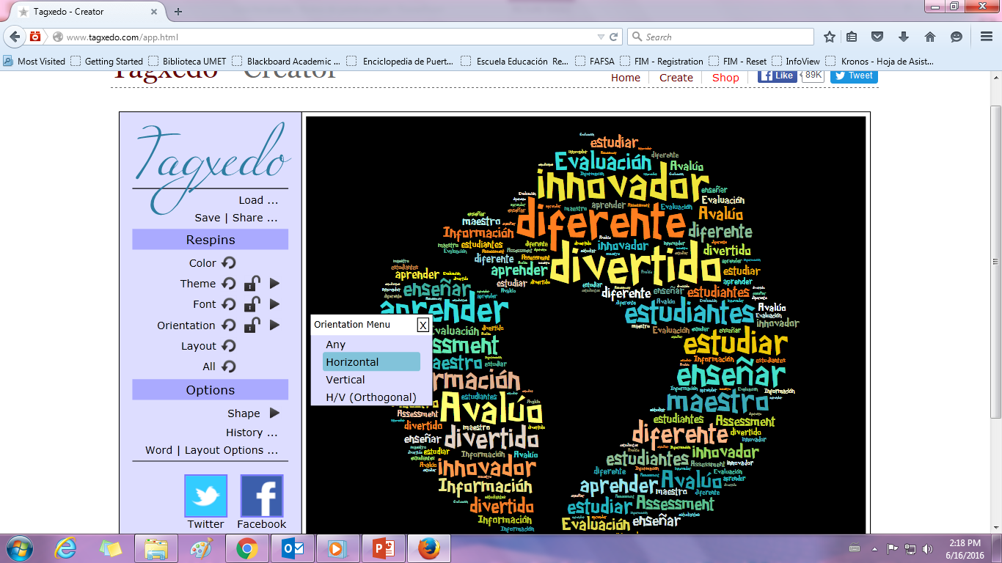
Cambie la dirección de las palabras

Slide 19
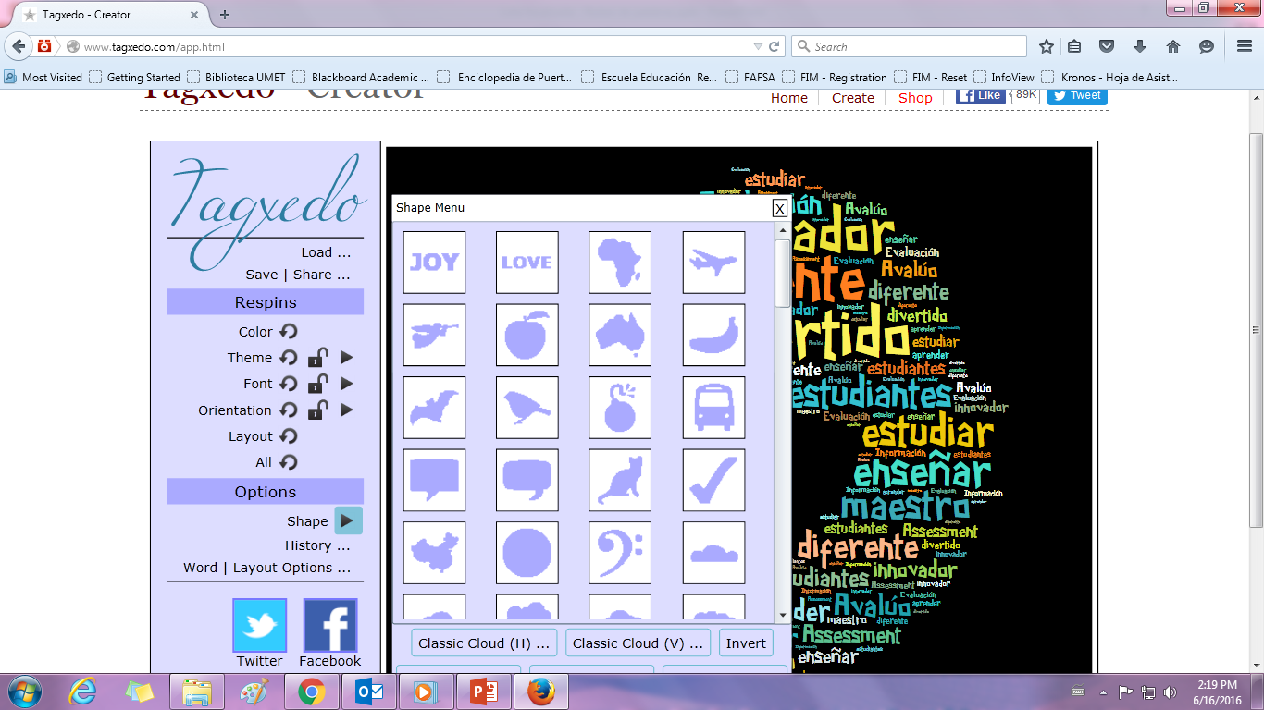
Cambie la forma de su nube de palabras

Slide 20
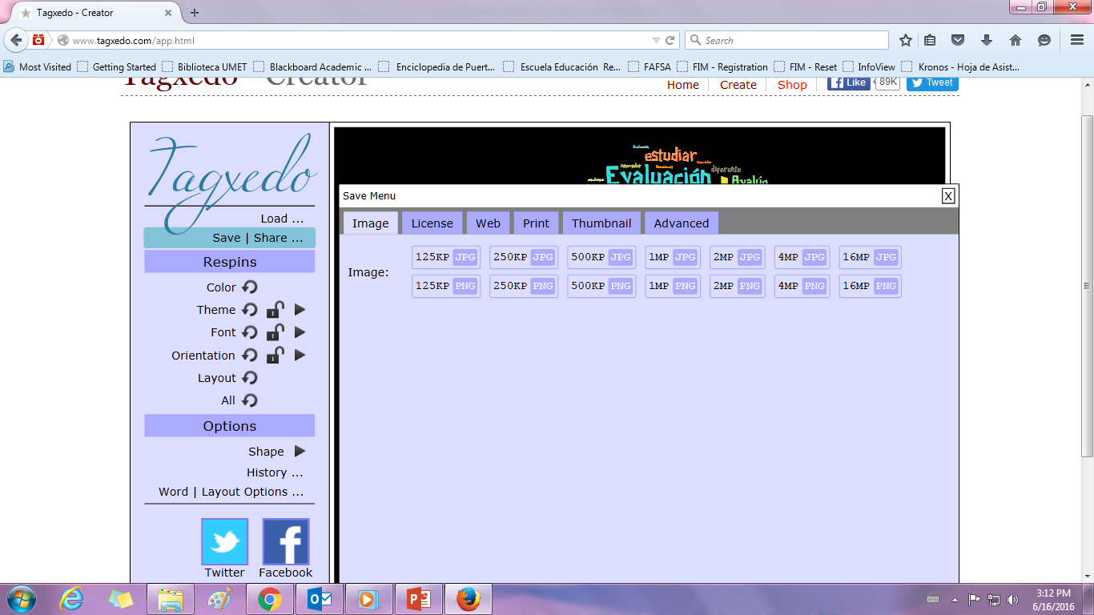
Guardar o compartir nuestro trabajo
Seleccione la opción:
500KP JPG

Slide 21
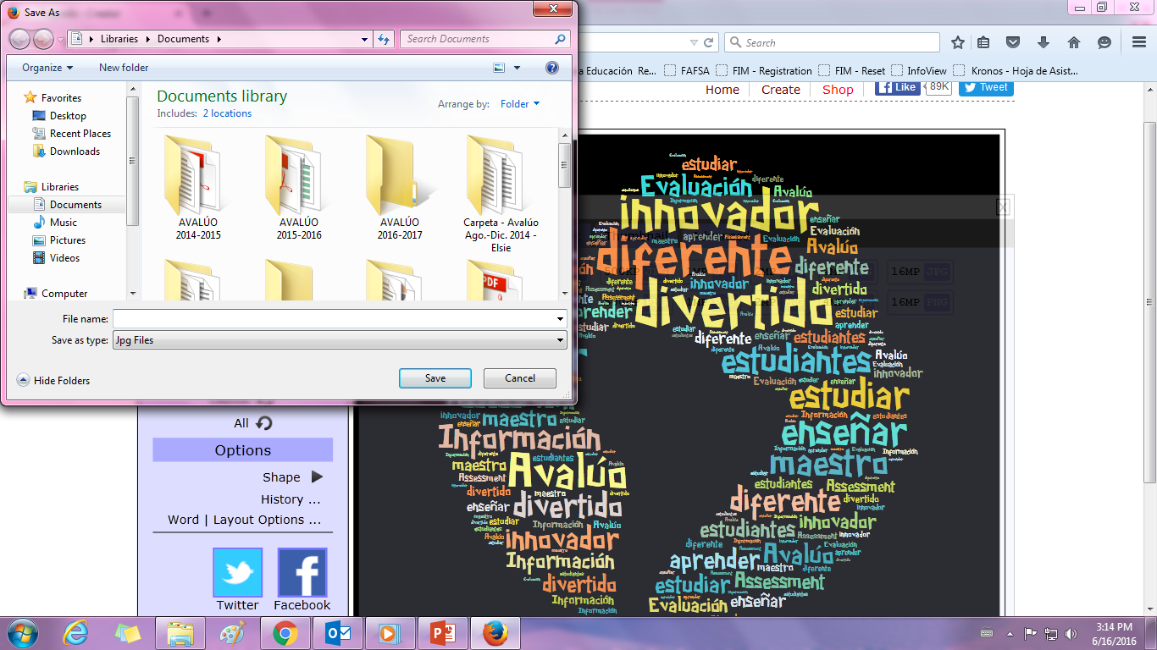
Guarde su trabajo en un lugar que recuerde para luego utilizarlo

Slide 22
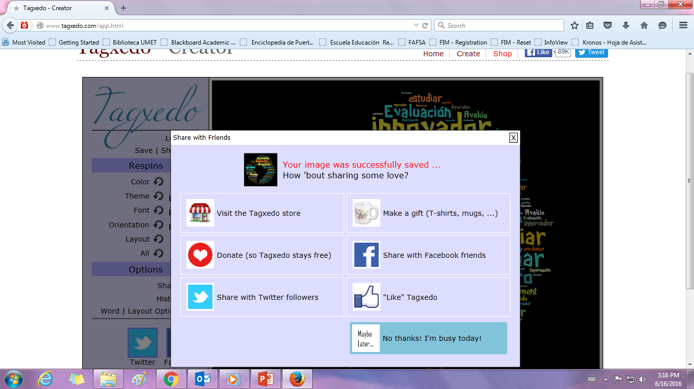
Luego de guardarlo, puede compartirlo...

Slide 23
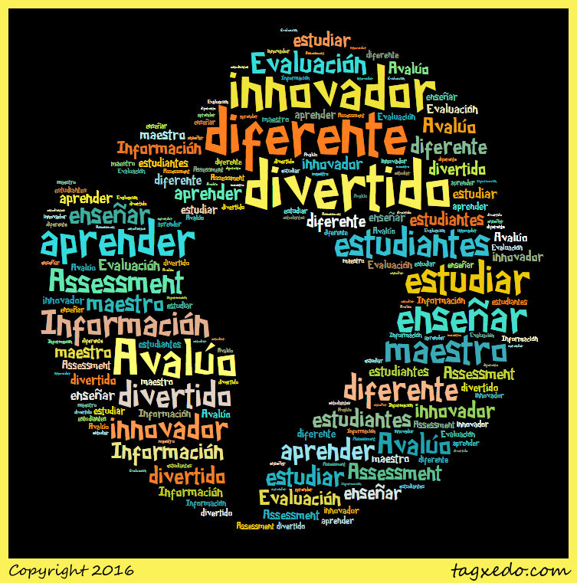
Producto final...

Slide 24
Otras alternativas para crear “word clouds”
http://www.wordle.net/
www.tagul.com
http://www.wordclouds.com/
https://www.jasondavies.com/wordcloud/

Slide 25
Referencias
librarygirl123. (2012, 30 de mayo). Tagxedo turorial. [Archivo de video]. Recuperado de https://www.youtube.com/watch?v=P8pCZaFv0Ks
Rodriguez-Irlanda, D. (2003). Medición, Assessment y Evaluación del Aprovechamiento Académico (7ma. Ed.) Hato Rey, PR: Publicaciones Puertorriqueñas.

